Slide 1
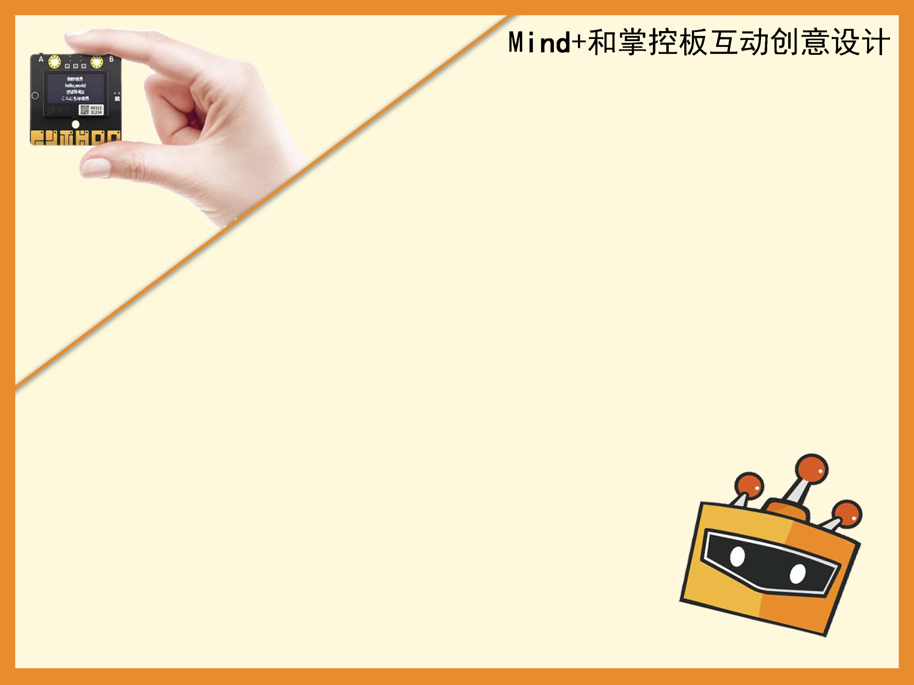
第二单元 感知呈现
第7课 吹气球大赛

Slide 2

【情景描述】
学校六一儿童节活动吹气球比赛开始啦，让我们来看看谁是本次比赛的冠军？
快看气球变大啦！

Slide 3
任务描述
通过声音传感器控制气球大小变化。当声音强度小时，气球变小；当声音强度大时，气球变大，达到一定程度后气球爆炸（有爆炸特效）。

Slide 4
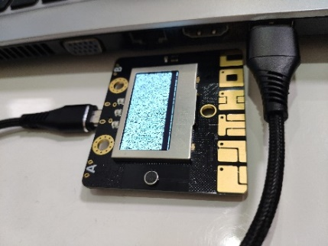

材料：
＋
掌控板、USB数据线

Slide 5

【任务一】
1.设置舞台、角色；
2.添加气球“爆炸”的造型。

Slide 6
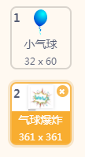

【角色分析】
爆炸造型
舞台、角色
气球造型

Slide 7
【任务二】
认识声音传感器，屏幕显示声音值。

Slide 8
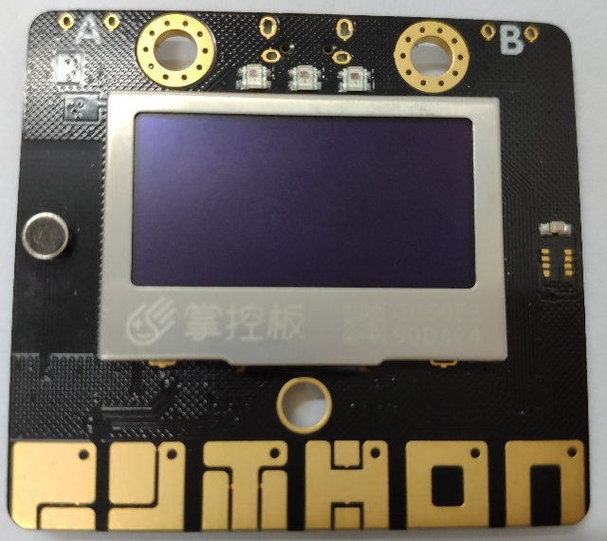
声音传感器

Slide 9
【任务三】
编写气球脚本。

Slide 10
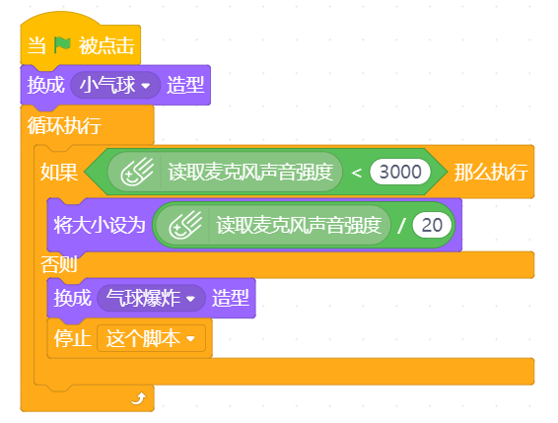
参考程序：

Slide 11


